Slide 1

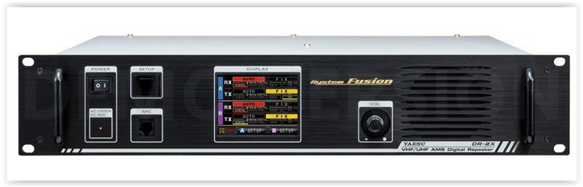
Relais Yaesu DR-2XE
F6DZT 15/03/2025
Bouton M/A
Bouton SETUP
Ecran tactile
Haut-parleur
Voyant LED
Prise micro
Bouton volume

Slide 2
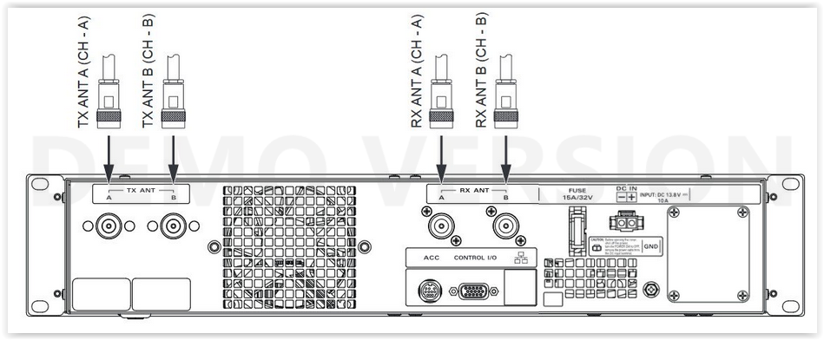
Relais Yaesu DR-2XE
Fusible
Antennes TX
Ventilateur
Antennes RX
CC 13,8v
Prise ACC
Connecteur E/S
LAN
Micro USB
Terre

Slide 3
Relais Yaesu DR-2XE
Cartes principales optionnelles :
FVS-2 : Messages vocaux et guide vocal.
  Permet l'enregistrement et la diffusion de messages directement à partir du relais
  Permet d’associer des codes DTMF à des messages vocaux enregistrés.
MH-48A6JA: DTMF Microphone
  Permet de réaliser des tests de modulation et d'envoyer des codes DTMF pour activer des fonctions ou tester des commandes.

Slide 4
Relais Yaesu DR-2XE
Présentation Technique du Relais Bi-Bande Yaesu DR-X2
Modes de fonctionnement :
  FM analogique : Pour les utilisateurs utilisant des radios classiques.
  Numérique C4FM : Prend en charge la voix numérique ainsi que les données.
  Mode mixte : Permet au relais de basculer automatiquement entre les modes analogique et numérique en fonction du signal reçu.
Puissance d'émission : Fréquences supportées :
  Haute : 50 W
                VHF : 144-148 MHz
  Moyenne : 20 W
                UHF : 430-450 MHz
  Base : 5 W

Slide 5
Relais Yaesu DR-2XE
Fonctionnement général de l’émetteur.
  L’émetteur est capable de fonctionner aussi bien en VHF qu'en UHF grâce à sa conception flexible et à son architecture multi-bande.
  Prend en charge la modulation analogique (FM) ou numérique (C4FM)
  L'émetteur est activé automatiquement en fonction des signaux PTT des récepteurs ou d'une logique externe.
  Peut transmettre des signaux directs ou ceux traités par une logique externe.

Slide 6
Relais Yaesu DR-2XE
Logique de commande:
  Surveille simultanément une fréquence en VHF et une en UHF grâce à deux récepteurs indépendants.
  Premier signal reçu ou bande prioritaire configurée dans les paramètres.
  Transmission via un seul émetteur configuré pour la bande sélectionnée.
  Détection automatique des modes FM ou C4FM et retransmission adaptée.

Slide 7
Relais Yaesu DR-2XE
Logique externe:
Deux connecteurs à l'arrière du DR-2XE sont disponibles pour la connexion vers une logique externe.
- Le connecteur d'entrée/sortie 15 broches, que nous aurions dû utiliser pour connecter notre logique externe, a vu certains signaux utiles supprimés dans les dernières versions du firmware du DR-1XE.
Cela a été fait afin de ne pas détourner la fonctionnalité principale du relais, à savoir les modes FM, C4FM et Wires-X.
Pour notre relais R5, nous avons donc été obligés d'utiliser le connecteur ACC, un connecteur initialement destiné à brancher un HRI-200 pour accéder au réseau Wires-X.

Slide 8
Relais Yaesu DR-2XE
Proposition pour la configuration du nouveau relais R5
Relais UHF Relais VHF
Récepteur B Récepteur A
Mode FM / C4FM Mode FM / C4FM
Logique interne Logique interne
Connecteur ACC
Raspberry PI4
Connecteur ACC
Logique interne
Émetteur

Slide 9
Relais Yaesu DR-2XE
RX-A UHF
FM
LOGIQUE INTERNE
TX UHF/VHF
FM – C4FM
RX-B
VHF FM–C4FM
VOCAL
FVS-2
Kit R1
MICRO
BOX
RASPBERRY
PI4

Slide 10
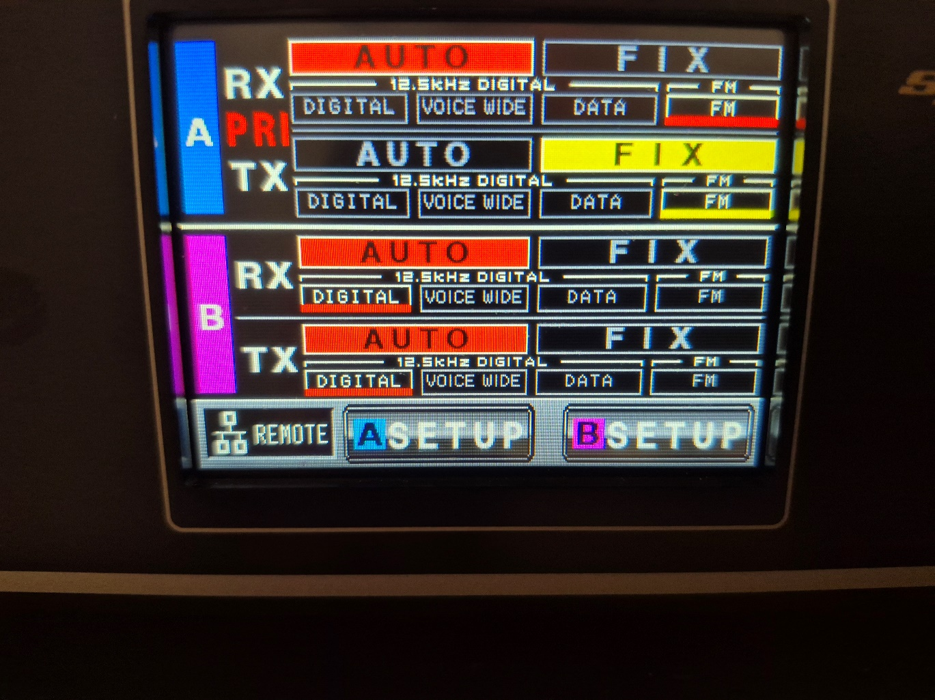
Relais Yaesu DR-2XE
Relais R5

Slide 11
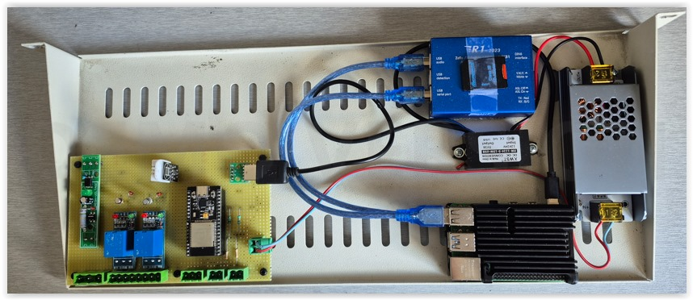
Salon et relais Girondin
Annexe 1 : Relais R5
⏱️

Slide 12
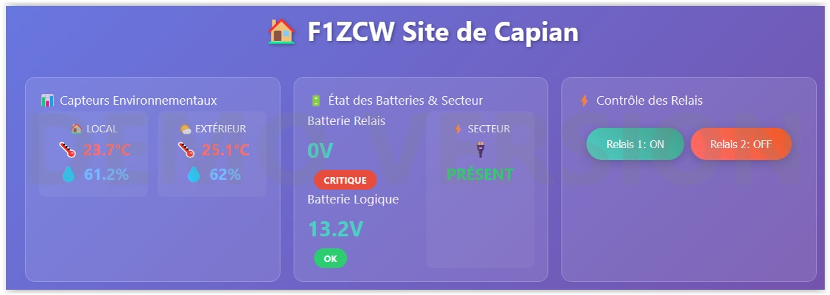
Salon et relais Girondin
Annexe 2 : Relais R5
⏱️

Slide 13
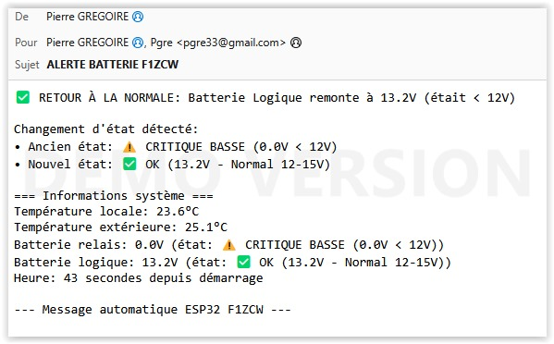
Salon et relais Girondin
Annexe 2 : Relais R5
⏱️

